Slide 1
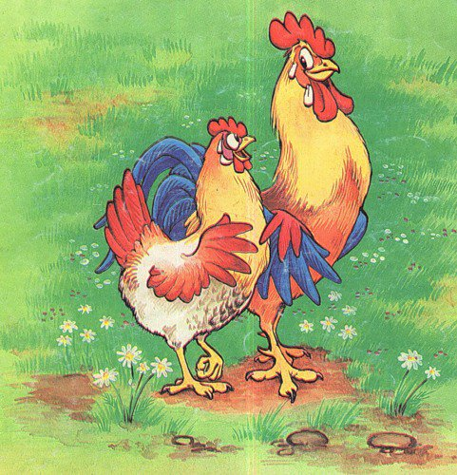
Государственное бюджетное общеобразовательное учреждение Самарской области средняя общеобразовательная школа «Образовательный центр» с. Лопатино муниципального района Волжский Самарской области структурное подразделение «Детский сад» «Улыбка»
«Как Курочка
знакомила Петушка
с сельскохозяйственными
профессиями»
Разработала:
Артемьева О. В.
Воспитатель
2015г.

Slide 2
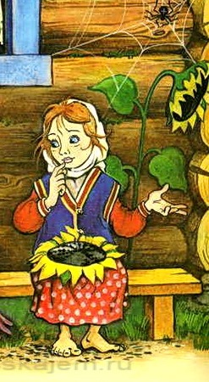
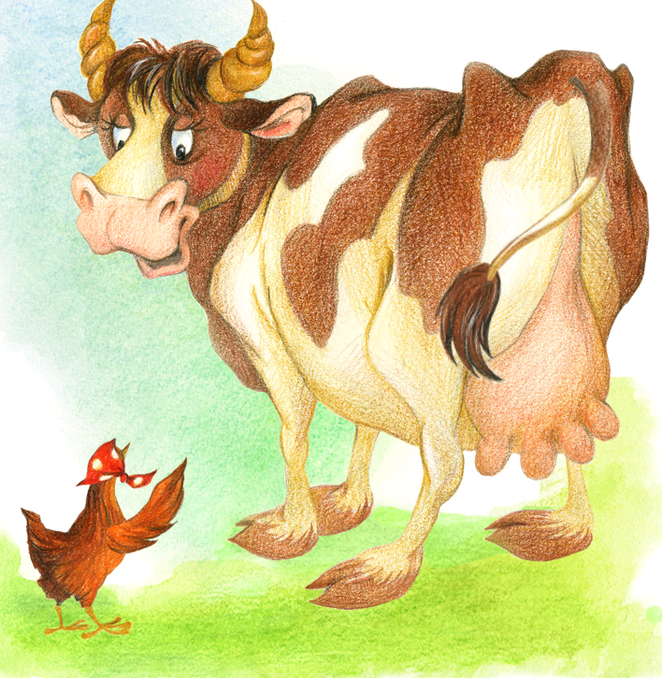
Профессия-ДОЯРКА!
Доярка - работница, которая доит коров и ухаживает за ними.
Утром солнце светит ярко, Молочко несёт доярка. Тёплое, коровье, Детям на здоровье.

Slide 3
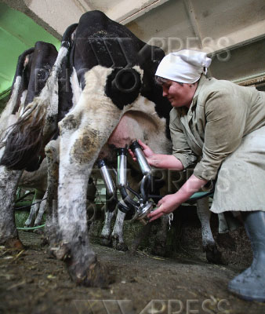
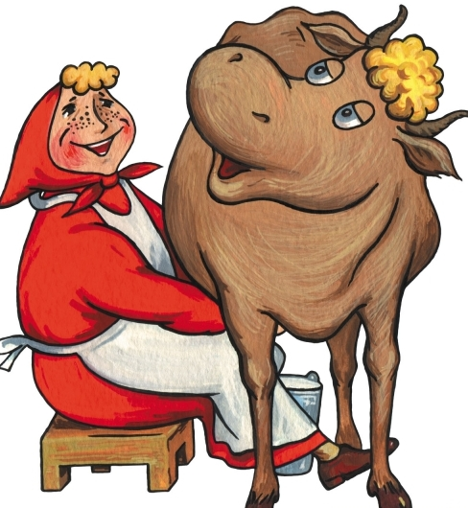
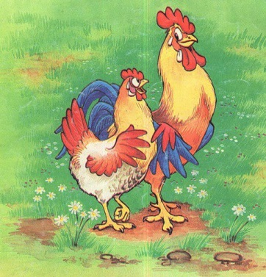
Домашних коров доят вручную, а на фермах все трудовые процессы механизированы. Доярок на ферме называют мастерами машинного доения.

Slide 4
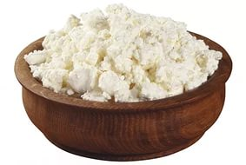
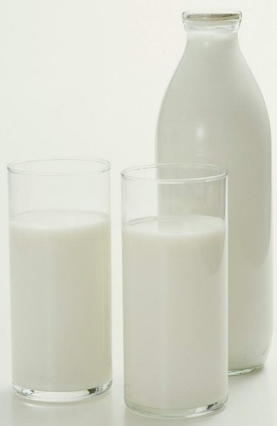
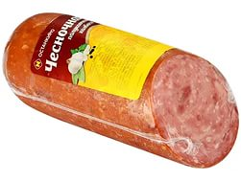
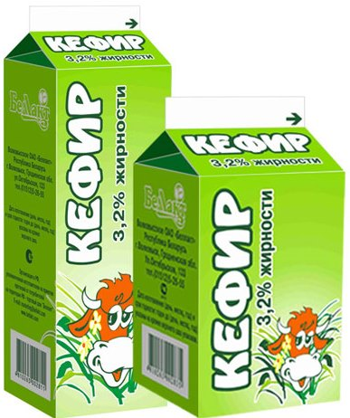
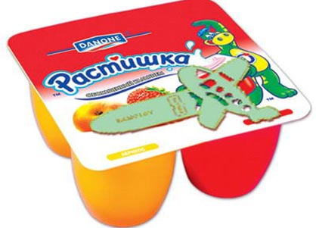
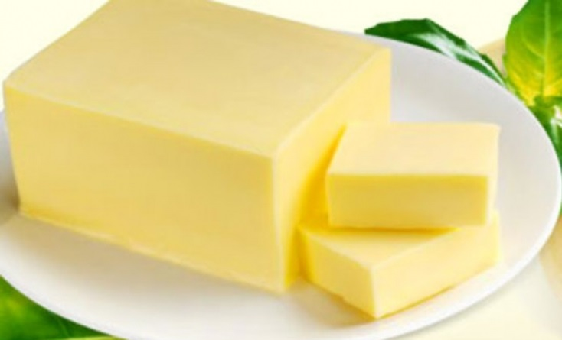
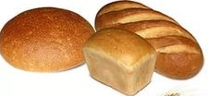
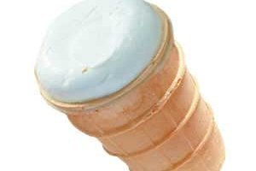
Назовите молочные продукты.

Slide 5
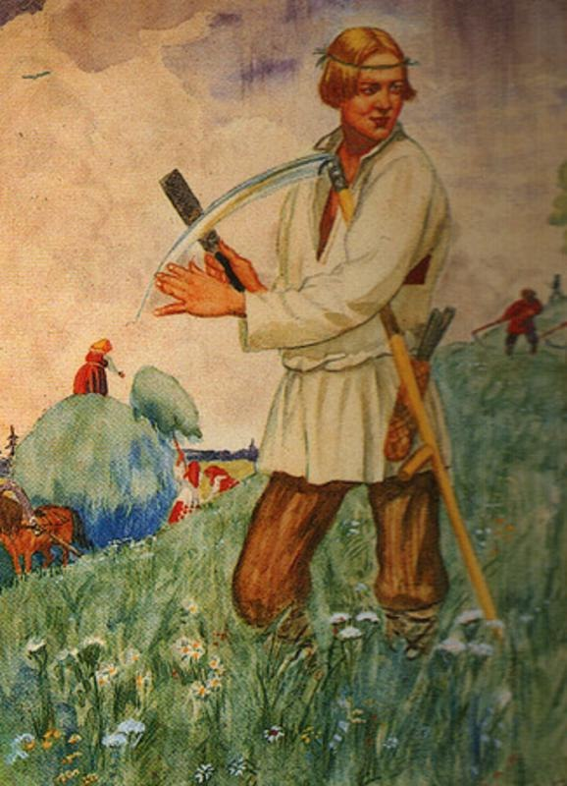
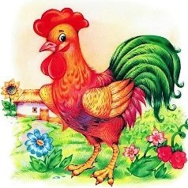
Как заготавливают сено?

Slide 6
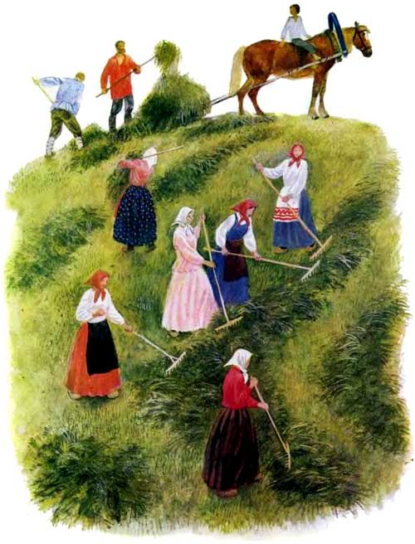
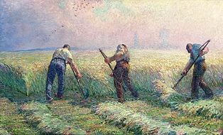
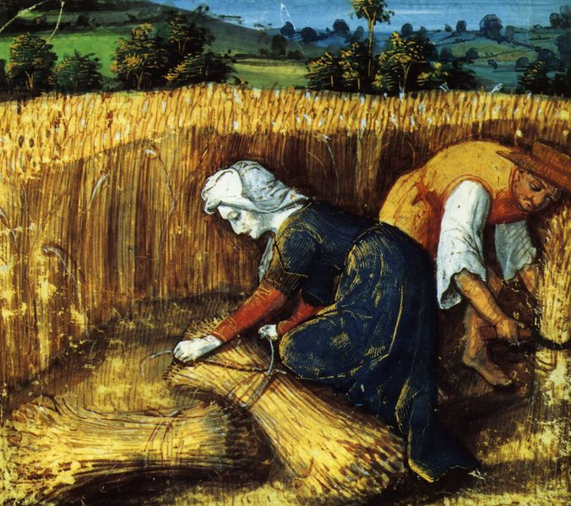
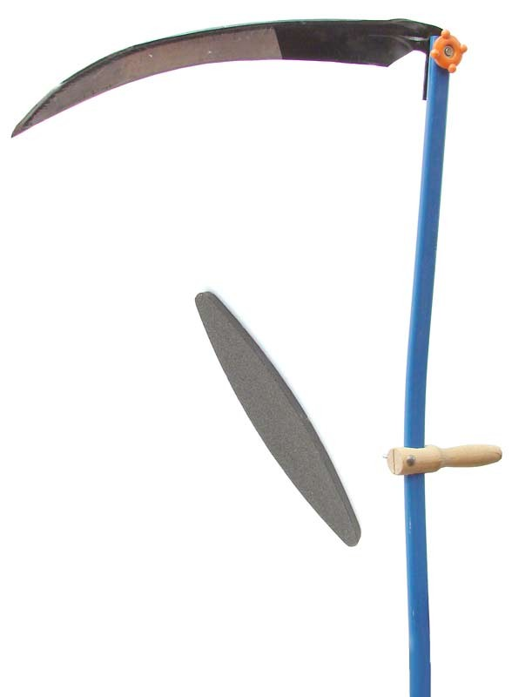
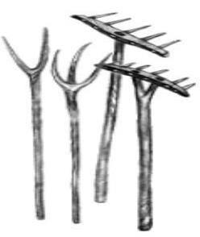
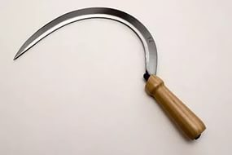
Сенокос - заготовка травы на корм скоту.

Slide 7
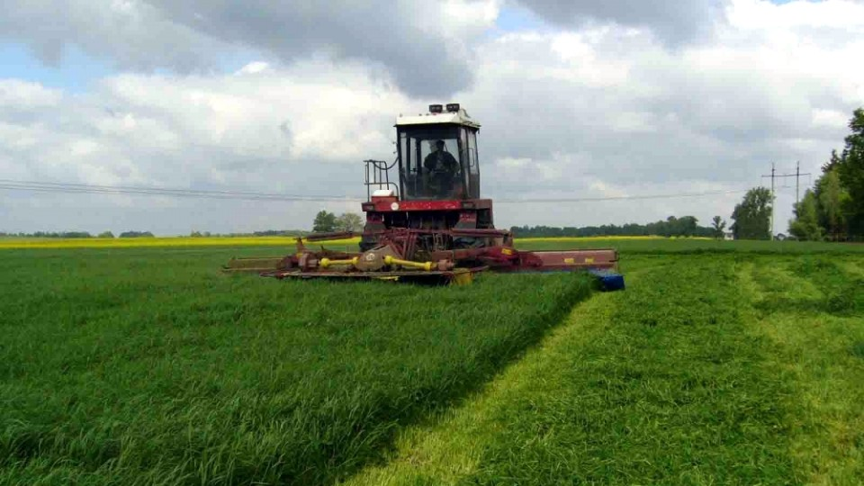
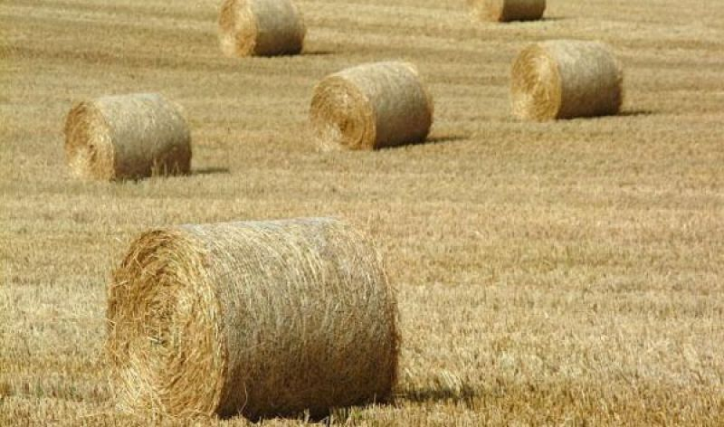
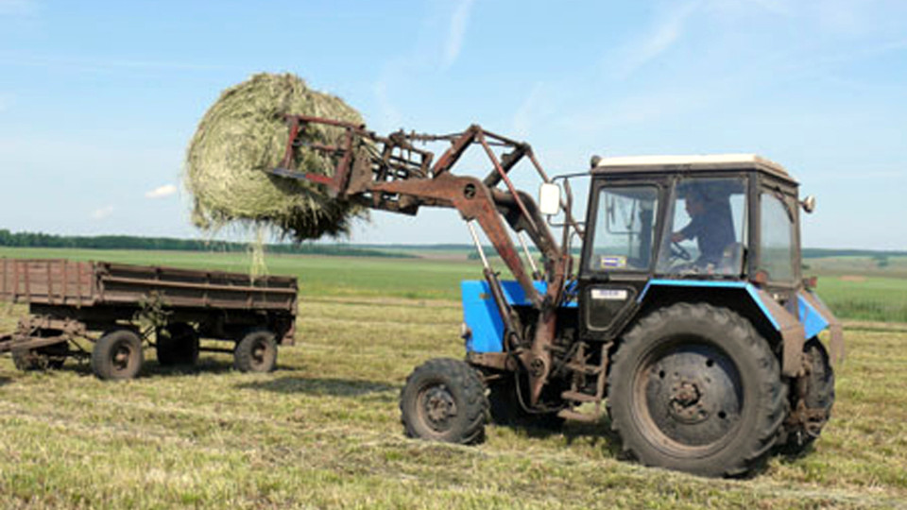
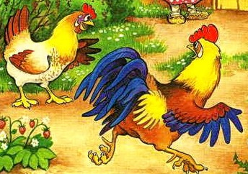
Сегодня косят сено трактора!

Slide 8
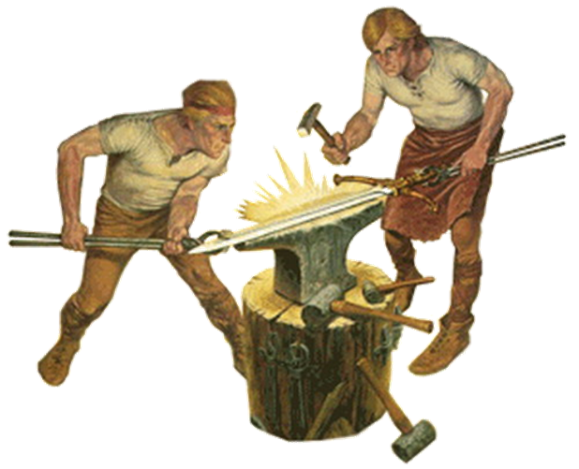
Профессия- КУЗНЕЦ!
В кузнице жара – на дворе холод.
В кузнеце кузнецы.
У одного в руках молот,
У другого – щипцы.

Slide 9
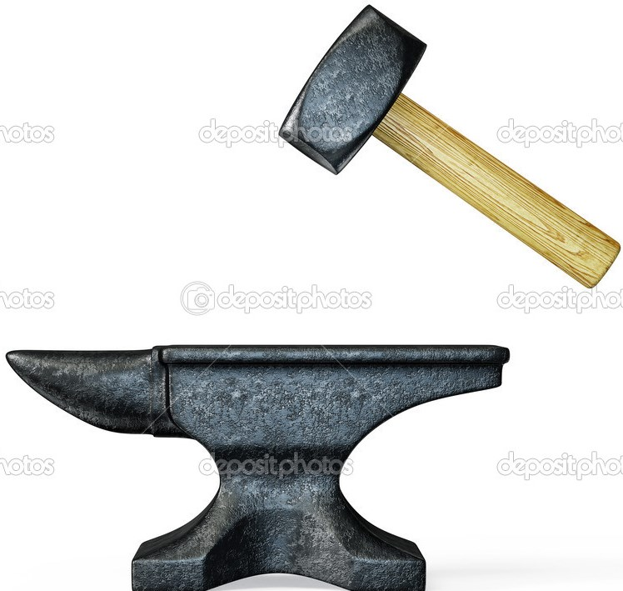
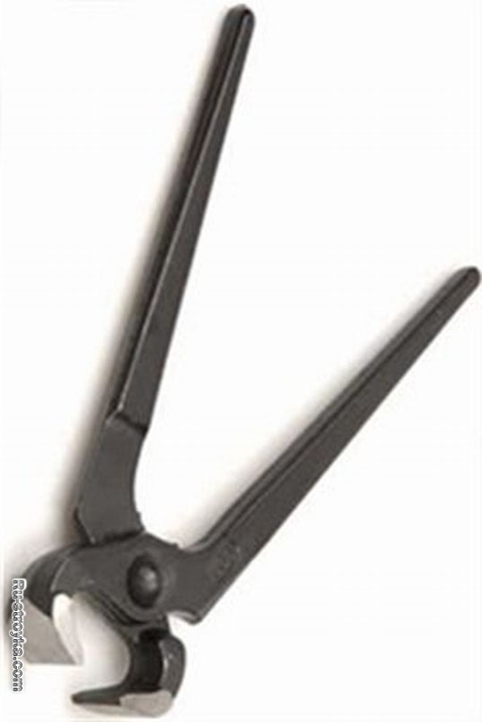
Кузнец — мастер, занимающийся обработкой металла.
Инструменты кузнеца:

Slide 10
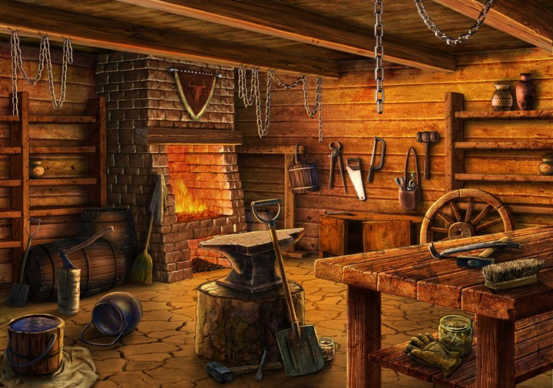
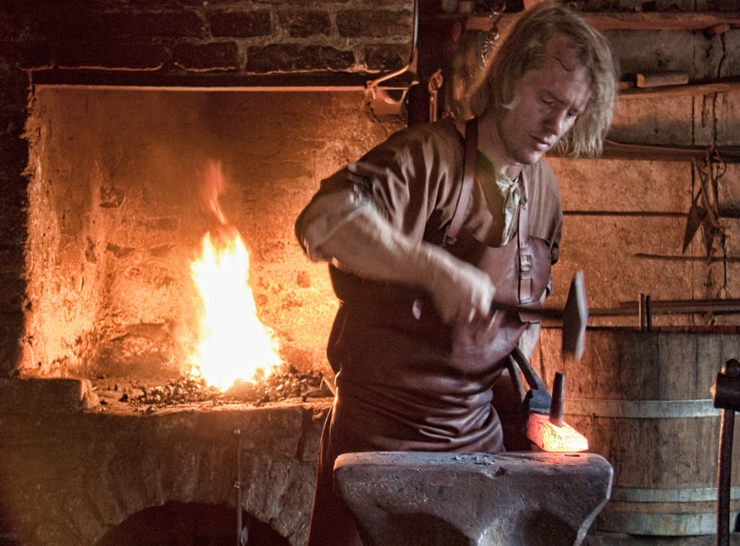
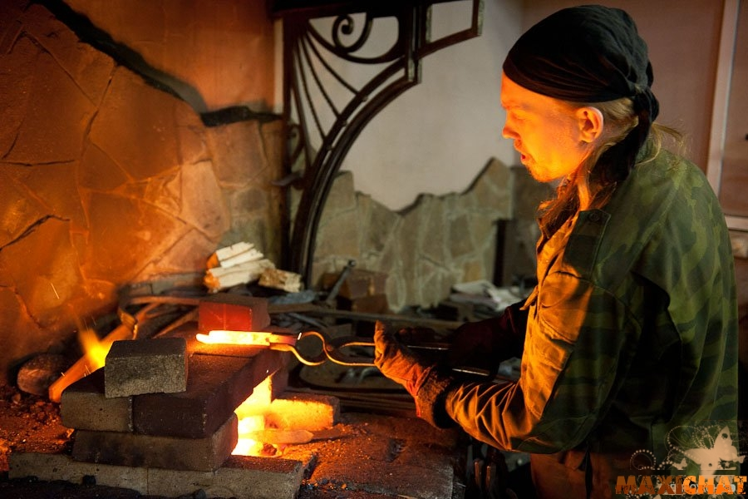
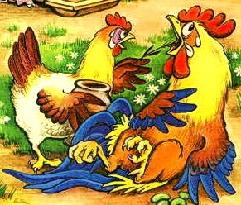
Современные кузнецы занимаются,
ручной художественной ковкой..

Slide 11
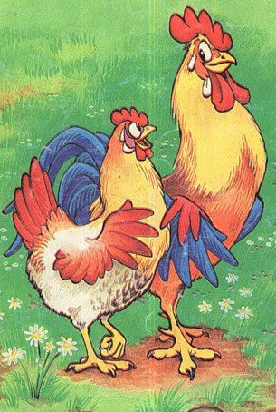
Спасибо тебе,
Курочка!

